Slide 1
初一（1）班主题班会

Slide 2
科
技
的
世
界

Slide 3
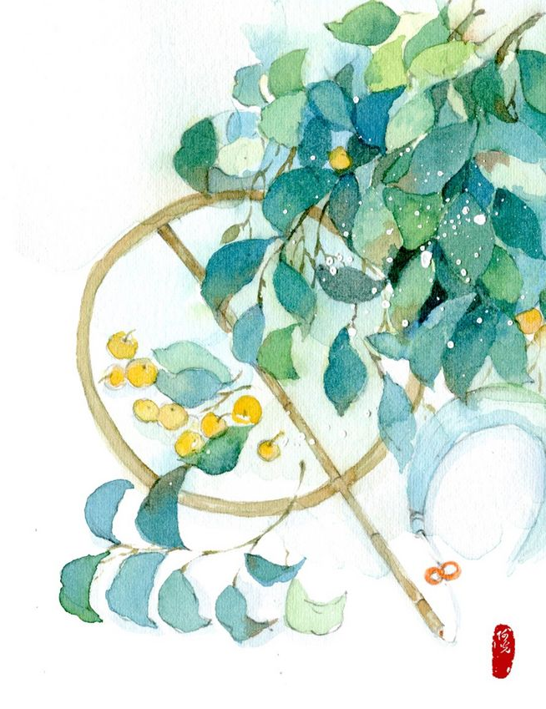
科技与艺术

Slide 4
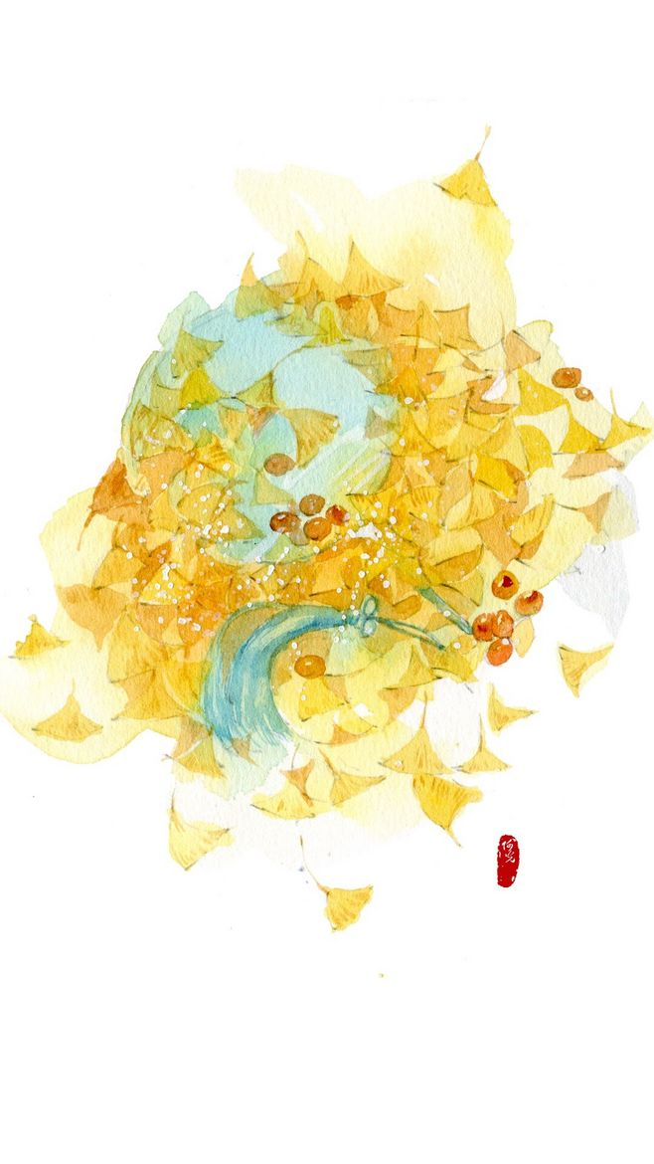
科技与陪伴
c

